Slide 1
JSP实用教程(第三版)
第8章 JSP中的文件操作
配合《JSP实用教程(第三版)》
例子源代码一起使用
Power Point 制作 张跃平 耿祥义

Slide 2

本章主要内容
8.1 File类
8.2 读写文件的常用流
8.3 RandomAccessFile类
8.4 文件上传
8.5 文件下载

Slide 3
§8.1 File类
创建一个File对象的构造方法有3个：
File(String filename);
File(String directoryPath,String filename);
File(File f, String filename);
File类的下列方法获取文件本身的一些信息：
public String getName() 获取文件的名字。
public boolean canRead() 判断文件是否是可读的。
public boolean canWrite() 判断文件是否可被写入。
public boolean exists() 判断文件是否存在。
public long length() 获取文件的长度（单位是字节）。
public String getAbsolutePath() 获取文件的绝对路径。

Slide 4
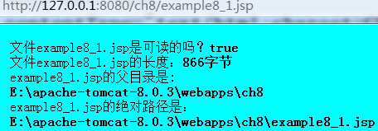
例子8_1
例子1中，获取用户访问的当前JSP页面的一些信息。内置对象request调用getContextPath()方法获取当前Web服务目录的名称。
Example8_1.jsp的效果如图8.1所示.
图8.1 File类获取文件的信息

Slide 5
例子8_2
例子2在当前Web服务目录下创建一个名字是image的目录。 example8_2.jsp
File对象调用方法
public boolean mkdir()
创建一个目录。
如果创建成功就返回true，
否则返回false
（如果该目录已经存在也将返回false）。

Slide 6
例子8_3
public String[] list() 用字符串形式返回目录下的全部文件.
public File [] listFiles() 用File对象形式返回目录下的全部文件。
public String[] list(FilenameFilter obj) 该方法用字符串形式返回目录下的指定类型的所有文件。
public File [] listFiles(FilenameFilter obj) 该方法用File对象返回目录下的指定类型的所有文件。
例子3（example8_3.jsp）中,列出当前Web目录下的JSP文件的名字。

Slide 7
§8.2 读写文件的常用流
Java的I/O流提供一条通道程序，可以使用这条通道把源中的数据送给目的地。输入流的指向称做源，程序从指向源的输入流中读取源中的数据。输出流的指向是数据要去的一个目的地，程序通过向输出流中写入数据把信息传递到目的地，如图8.2、图8.3所示。
输入流通过使用read()方法从输入流读出源中的数据
源
输出流通过使用write()方法把数据写入输出流到达目的地
目的地
图8.2 输入流示意图
图8.3 输出流示意图

Slide 8
8.2.1 字节输入流
如果对文件读取需求比较简单，那么可以使用FileInputStream类（文件字节输入流），该类是InputStream类的子类（以字节为单位读取文件），该类的实例方法都是从InputStream类继承来的。
使用输入流通常包括4个基本步骤：
设定输入流的源
创建指向源的输入流
让输入流读取源中的数据
关闭输入流。

Slide 9
1．构造方法
FileInputStream(String name);
FileInputStream(File file);
第一个构造方法使用给定的文件名name创建FileInputStream流，第二个构造方法使用File对象创建FileInputStream流。参数name和file指定的文件称为输入流的源。
File f = new File("hello.txt"); //指定输入流的源
try {
FileInputStream in = new FileInputStream(f); //创建指向源的输入流
}
catch (IOException e) {
System.out.println("File read error:"+e );
}

Slide 10
2．使用输入流读取字节
输入流的目的是提供读取源中数据的通道，程序可以通过这个通道读取源中的数据（如前面图8.2所示）。文件字节流可以调用从父类继承的read方法顺序地读取文件，只要不关闭流，每次调用read方法就顺序地读取文件中的其余内容，直到文件的末尾或文件字节输入流被关闭。
int read() 读取单个字节的数据，该方法返回字节值（0~255之间的一个整数），如果未读出字节就返回-1。
int read(byte b[]) 试图读取b.length个字节到字节数组b中。
int read(byte b[], int off, int len) 试图读取len个字节到字节数组b中，参数off指定从字节数组的某个位置开始存放读取的数据。

Slide 11
3.关闭流
输入流都提供了关闭方法close()，尽管程序结束时会自动关闭所有打开的流，但是当程序使用完流后，显式地关闭任何打开的流仍是一个良好的习惯。

Slide 12
8.2.2 字节输出流
如果对文件写入需求比较简单，那么可以使用FileOutputStream类（文件字节输出流），它是OutputStream类的子类（以字节为单位向文件写入内容），该类的实例方法都是从OutputStream类继承来的。
使用输出流通常包括4个基本步骤：
给出输出流的目的地
创建指向目的地的输出流
让输出流把数据写入到目的地
关闭输出流。

Slide 13
1．构造方法
FileOutputStream(String name);
FileOutputStream(File file);
第一个构造方法使用给定的文件名name创建FileOutputStream流，第二个构造方法使用File对象创建FileOutputStream流。参数name和file指定的文件称为输出流的目的地。
File f=new File("destin.txt"); //指定输出流的目的地
try {
FileOutputStream out = new FileOutnputStream(f); //创建指向目的地的输出流
}
catch (IOException e) {
System.out.println("Filewrite:"+e );
}

Slide 14
2．使用输出流写字节
输出流的目的是提供通往目的地的通道，程序可以通过这个通道将程序中的数据写入到目的地（如前面图10.2所示）。文件字节流可以调用从父类继承的write方法顺序地写文件。FileOutStream流顺序地向文件写入内容，即只要不关闭流，每次调用write方法就顺序地向文件写入内容，直到流被关闭。。
void write(int n) 输出流调用该方法向目的地写入单个字节。
void write(byte b[]) 输出流调用该方法向目的地写入一个字节数组。
void write(byte b[],int off,int len) 给定字节数组中起始于偏移量off处取len个字节写到目的地。

Slide 15
3.关闭流
需要注意的是，在操作系统把程序所写到输出流上的那些字节保存到磁盘上之前，有时被存放在内存缓冲区中，通过调用close()方法，可以保证操作系统把流缓冲区的内容写到它的目的地，即关闭输出流可以把该流所用的缓冲区的内容冲洗掉（通常冲洗到磁盘文件上）。

Slide 16
8.2.3 字符流
与FileInputStream、FileOutputStream字节流相对应的是FileReader、FileWriter字符流（文件字符输入、输出流），FileReader和FileWriter分别是Reader和Writer的子类.字符输入流和输出流的read和write方法使用字符数组读写数据，即以字符为基本单位处理数据。
构造方法分别是：
FileReader(String filename);
FileReader(File filename);
FileWriter (String filename);
FileWriter (File filename);
FileWriter (String filename,boolean append);
FileWriter (File filename,boolean append);

Slide 17
8.2.4 缓冲流
BufferedReader类和BufferedWriter的构造方法分别是：
BufferedReader(Reader in);
BufferedWriter (Writer out);
BufferedReader流能够读取文本行，方法是readLine(). BufferedReader和BufferedWriter类创建的对象称为缓冲输入、输出流，二者增强了读写文件的能力。
可以把BufferedReader和BufferedWriter称为上层流，把它们指向的字符流称为底层流。Java采用缓存技术将上层流和底层流连接。底层字符输入流首先将数据读入缓存，BufferedReader流再从缓存读取数据；BufferedWriter流将数据写入缓存，底层字符输出流会不断地将缓存中的数据写入到目的地。当BufferedWriter流调用flush()刷新缓存或调用close()方法关闭时，即使缓存没有益满，底层流也会立刻将缓存的内容写入目的地

Slide 18
例子8_4
例子4中有两个JSP页面：
example8_4_choiceFile.jsp和example8_4_showFile.jsp
一个Javabean和一个servlet。
在JSP页面example8_4_choiceFile.jsp选择一个文件，提交给servlet，该servlet负责读取文件的有关信息存放到JavaBean中，并请求JSP页面example8_4_showFile.jsp显示Javanean中的数据。

Slide 19
例子8_4中的web.xml
需要为ch8\WEB-INF中的web.xml文件添加如下子标记。
<servlet>
<servlet-name>helpReadFile </servlet-name>
<servlet-class>myservlet.control.Example8_4_Servlet</servlet-class>
</servlet>
<servlet-mapping>
<servlet-name>helpReadFile </servlet-name>
<url-pattern>/helpReadFile</url-pattern>
</servlet-mapping>

Slide 20
例子8_4中的模型
模型（Javabean）
Javabean模型Example8_4_Bean.java负责存储文件的相关信息，在本例子中Example8_4_Bean创建的Javabean模型的id是fileBean，scope取值是request。

Slide 21
例子8_4中的视图（JSP页面）
视图（JSP页面）
在 example8_4_choiceFile.jsp页面可以输入文件的路径和名字，并提交给名字为handleFile的servlet对象。servlet对象负责读取文件，并将读取的内容以及相关的数据存储到id为fileBean的Javabean数据模型中，然后请求example8_4_showFile.jsp页面显示数据模型中的数据。example8_4_choiceFile.jsp和example8_4_showFile.jsp的效果如图8.4(a)和8.4(b)所示。

Slide 22
例子8_4中的控制器
控制器（servlet）
Example8_4_Sevlet负责读取文件的内容，将结果存放到id是fileBean的Javabean数据模型中，然后用转发的方法请求example8_4_showFile.jsp显示fileBean中的数据。

Slide 23
§8.3 RandomAccessFile类
RandomAccessFile类创建的流与前面的输入、输出流不同。RandomAccessFile类既不是输入流类InputStream类的子类，也不是输出流类Outputstream类的子类。习惯上，仍然称RandomAccessFile类创建的对象为一个流。RandomAccessFile流的指向既可以作为源也可以作为目的地。换句话说，当想对一个文件进行读写操作时，可以创建一个指向该文件的RandomAccessFile流，这样既可以从这个流读取文件的数据，也可以通过这个流向文件写入数据。

Slide 24
◆ RandomAccessFile类的构造方法
RandomAccessFile类的两个构造方法：
RandomAccessFile(String name,String mode)
参数name用来确定一个文件名，给出创建的流的源（也是流的目的地）。参数mode取“r”（只读）或“rw”（可读写），决定创建的流对文件的访问权利。
RandomAccessFile(File file,String mode)
参数file是一个File对象，给出创建的流的源（也是流的目的地）。参数mode取“r”（只读）或“rw”（可读写），决定创建的流对文件的访问权利。

Slide 25
◆ RandomAccessFile类的读写方法
readLine() 从文件中读取一个文本行
readUTF() 从文件中读取一个UTF字符串
seek(long a) 定位当前流在文件中的读写的位置
write(byte b[]) 写b.length个字节到文件
writeDouble(double v) 向文件写入一个双精度浮点值
writeInt(int v) 向文件写入一个int值
writeUTF(String s) 写入一个UTF字符串
getFilePointer() 获取当前流在文件中的读写的位置

Slide 26
§8.4 文件上传
用户通过一个JSP页面上传文件给服务器时，该JSP页面必须含有File类型的表单，并且表单必须将ENCTYPE的属性值设成multipart/form-data。
<form action="接受上传文件的页面" method="post" ENCTYPE="multipart/form-data"
<Input type="File" name="picture" >
</form>

Slide 27
例子8_5
例子5中，用户通过example8_5.jsp页面选择的文本文件A.txt准备上传
A.txt:
request获得一个输入流读取用户上传的全部信息，包括表单的头信息以及上传文件的内容。以后将讨论如何去掉表单的信息，获取文件的内容。
例子5中在example8_5_accept.jsp页面，内置对象request调用方法getInputStream()获得一个输入流in，用FileOutputStream类再创建一个输出流o。输入流in读取用户上传的信息，输出流o将读取的信息写入文件B.txt。上传后的文件是B.txt(如图8.5)。

Slide 28
例子8_6
例子6中，通过输入、输出流技术获取文件的内容，即去掉表单的信息。
不同用户的session对象互不相同这一特点，将用户提交的全部信息首先保存成一个临时文件，该临时文件的名字是用户的session对象的id.
然后读取该临时文件的第2行，因为这一行中含有用户上传的文件的名字，再获取第4行结束的位置，以及倒数第6行结束的位置，因为这两个位置之间的内容是上传文件的内容，然后将这部分内容存入文件，该文件的名字和用户上传的文件的名字保持一致
最后删除临时文件。

Slide 29
例子8_6中的web.xml
需要为ch8\WEB-INF中的web.xml文件添加如下子标记。
<servlet>
<servlet-name>upFile</servlet-name>
<servlet-class>myservlet.control.Example8_6_Servlet</servlet-class>
</servlet>
<servlet-mapping>
<servlet-name>upFile</servlet-name>
<url-pattern>/upFile</url-pattern>
</servlet-mapping>

Slide 30
例子8_6中的模型
模型（Javabean）
Javabean模型Example8_6_Bean.java负责存储文件的相关信息，在本例子中Example8_6_Bean创建的Javabean模型的id是fileBean，scope取值是request。

Slide 31
例子8_6中的视图（JSP页面）
视图（JSP页面）
example8_6.jsp页面负责提交上传文件给名字是upFile的servlet，并负责显示Javabean模型中的数据，如果Javabean模型中存放的文件不是图像文件就显示文件的名字，如果是图像文件，不仅显示文件的名字，同时也显示当前图像。example8_6.jsp效果如图8.6。

Slide 32
例子8_6中的控制器
控制器（servlet）
Example8_6_Sevlet负责将用户提交的文件保存到服务器端，并将文件的有关信息存放到id是fileBean的Javabean数据模型中，然后用转发的方法请求example8_6.jsp显示fileBean中的数据。

Slide 33
§8.5 文件下载
JSP内置对象response调用方法getOutputStream()可以获取一个指向用户的输出流，服务器将文件写入这个流，用户就可以下载这个文件了。当提供下载功能时，应当使用response对象向用户发送HTTP头信息，这样用户的浏览器就会调用相应的外部程序打开下载的文件，response调用setHeader方法添加下载头的格式如下：
response.setHeader("Content-disposition","attachment;filename="下载文件名");

Slide 34
例子8_7
例子7中，用户在example8_7.jsp页面选择一个要下载的文件，将该文件的名字提交给名字是loadFile的servlet(Example8_7_Sevlet负责创建servlet)，servlet将用户选择的文件发送给用户，即提供下载。example8_7.jsp，loadFile的效果如图8.7(a)和8.7(b)。

Slide 35
例子8_7中的web.xml
需要为ch8\WEB-INF中的web.xml文件添加如下子标记。
<servlet>
<servlet-name>loadFile</servlet-name>
<servlet-class>myservlet.control.Example8_7_Servlet</servlet-class>
</servlet>
<servlet-mapping>
<servlet-name>loadFile</servlet-name>
<url-pattern>/loadFile</url-pattern>
</servlet-mapping>
>

Slide 36
例子8_7中的视图（JSP页面）
视图（JSP页面）
用户在example8_7.jsp页面选择一个要下载的文件，将该文件的名字提交给名字是loadFile的servlet(Example8_7_Sevlet负责创建servlet)。效果如图8.7(a).

Slide 37
例子8_7中的控制器
控制器（servlet）
Example8_7_Sevlet负责创建servlet)，servlet将用户选择的文件发送给用户，即提供下载。loadFile的效果如图8.7(b)。

Slide 38
§8.7小结
输入流的指向称为源，程序从指向源的输入流中读取源中的数据。而输出流的指向是数据要去的目的地，程序通过向输出流中写入数据把信息送往目的地。
FileInputStream和FileReader流都顺序地读取文件，只要不关闭流，每次调用read方法就顺序地读取源中其余的内容，直到源的末尾或流被关闭。二者的区别是，FileInputStream流以字节（byte）为单位读取文件；FileReader流以字符（char）为单位读取文件。
FileOutStream流和FileWriter 顺序地写文件，只要不关闭流，每次调用writer方法就顺序地向输出流写入内容，直到流被关闭。二者的区别是，FileOutStream流以字节（byte）为单位写文件；FileWriter流以字符（char）为单位写文件。
RandomAccessFile流的指向既可以作为源也可以作为目的地，在读写文件时可以调用seek方法改变读写位置。

Slide 39



片尾

Slide 40
图8.1
返回
图8.1 File类获取文件的信息

Slide 41
图8.2，8.3
输入流通过使用read()方法从输入流读出源中的数据
源
输出流通过使用write()方法把数据写入输出流到达目的地
目的地
图8.3 输出流示意图
图8.2 输入流示意图
返回

Slide 42
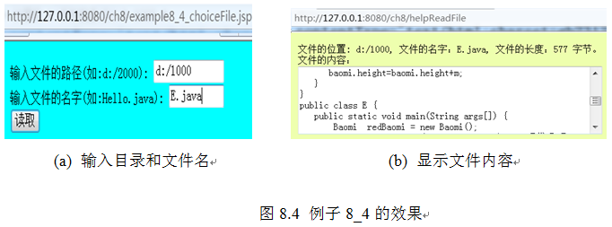
图8.4
返回

Slide 43
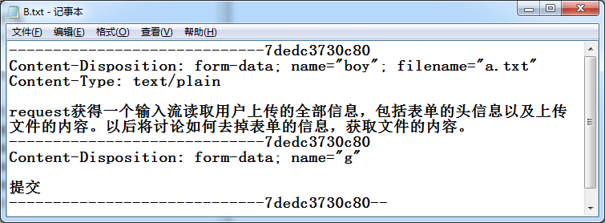
图8.5
返回
图 8.5上传的全部信息

Slide 44
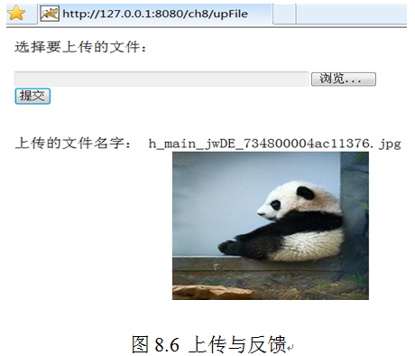
图8.6
返回

Slide 45
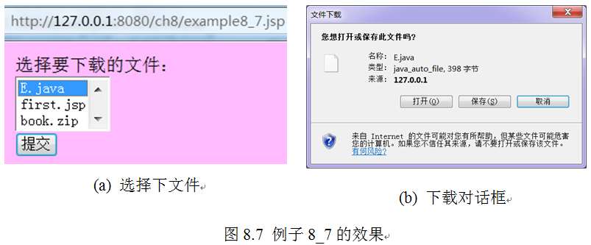
图8.7
返回

Slide 46
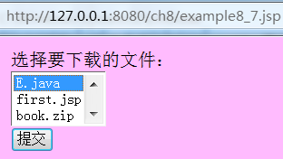
图8.7（a）
返回
图8.7(a) 选择下文件

Slide 47
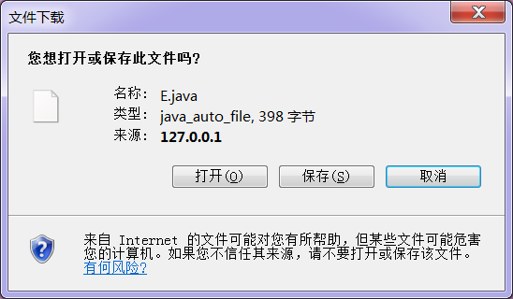
图8.7(b)
返回
图8.7(b) 下载对话框

Slide 48
链接使用5.1.2 编写部署文件web.xml
编写的web.xml文件需要保存到Web服务目录的WEB-INF子目录中，比如ch5\WEB-INF中。根据例子1给出的Servlet类，我们编写的web.xml文件的内容如下）：
<?xml version="1.0" encoding="iso-8859-1"?>
<web-app>
<servlet>
<servlet-name>hello</servlet-name>
<servlet-class>myservlet.control.Example5_1_Servlet</servlet-class>
</servlet>
<servlet-mapping>
<servlet-name>hello</servlet-name>
<url-pattern>/lookHello</url-pattern>
</servlet-mapping>
</web-app>

